Slide 1

RANCANG BANGUN APLIKASI BERBASIS WEB UNTUK VISUALISASI POHON KELUARGA TOKOH SEJARAH INDONESIA MENGGUNAKAN ONTOLOGI DBPEDIA DAN PELLET REASONER
Penyusun Tugas Akhir :
Faiq NRP. 05111540000007
Dosen Pembimbing :
Nurul Fajrin A.,S.Kom., M.Sc NIP. 19860722 201504 2 003
Adhatus Sholichah A.,S.Kom., M.Sc NIP. 19850826 201504 2 002
Notes:
Terimakasih PROF Riyan dan pak Hari selaku dosen penguji, terimakasih juga untuk bu nurul dan bu lica selaku dosen pembimbing saya.
Perkenalkan kembali, saya Faiq NRP 15-007
Disini saya akan mempresentasikan tugas akhir saya yang berjudul RANCANG BANGUN APLIKASI BERBASIS WEB UNTUK VISUALISASI POHON KELUARGA TOKOH SEJARAH INDONESIA MENGGUNAKAN ONTOLOGI DBPEDIA DAN PELLET REASONER

Slide 2
PENDAHULUAN
METODOLOGI
PERANCANGAN & IMPLEMENTASI
UJI COBA
KESIMPULAN & SARAN
Notes:
Outline

Slide 3
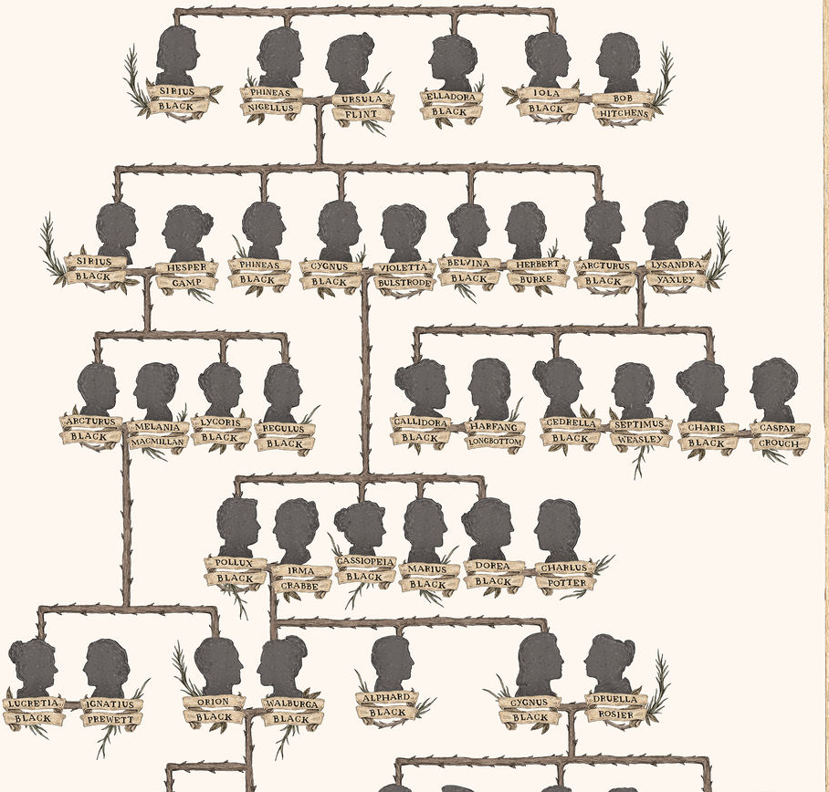
Latar belakang
Tokoh sejarah adalah seseorang yang namanya dikenang atas jasanya.
Setiap tokoh memiliki relasi yang berbeda-beda.
Keterkaitan antar tokoh dapat dimodelkan dengan ontologi.
Data tokoh di situs ensiklopedia masih berupa tabel atau paragraf.

Slide 4
Tujuan
Membantu dan mempermudah pencarian relasi dari tokoh sejarah Indonesia secara visual.

Slide 5
Rumusan masalah
Bagaimana menentukan property yang nantinya dapat digunakan untuk mendefinisikan relasi dalam domain tokoh sejarah Indonesia?
Bagaimana memodelkan proses reasoning untuk melengkapi relasi tokoh sejarah pada DBpedia?
Bagaimana membuat aplikasi untuk menampilkan visualisasi pohon keluarga tokoh sejarah Indonesia?

Slide 6
BATASAN masalah
Data yang digunakan adalah tokoh sejarah Indonesia dari DBpedia.
Aplikasi tidak dapat menangani person yang tidak memiliki halaman DBpedia.
Person yang tidak memiliki atribut nama atau label tidak akan ditampilkan.
Batas relasi adalah ayah, ibu, saudara, istri, anak, menantu, cucu, pasangan cucu, dan cicit.
Aplikasi sangat bergantung pada kelengkapan atribut data DBpedia.
Reasoner yang digunakan adalah Pellet.
Aplikasi yang dibuat tidak menyediakan form untuk pengelolaan data (tambah, ubah, hapus).

Slide 7
PENDAHULUAN
METODOLOGI
PERANCANGAN & IMPLEMENTASI
UJI COBA
KESIMPULAN & SARAN
Notes:
Outline

Slide 8
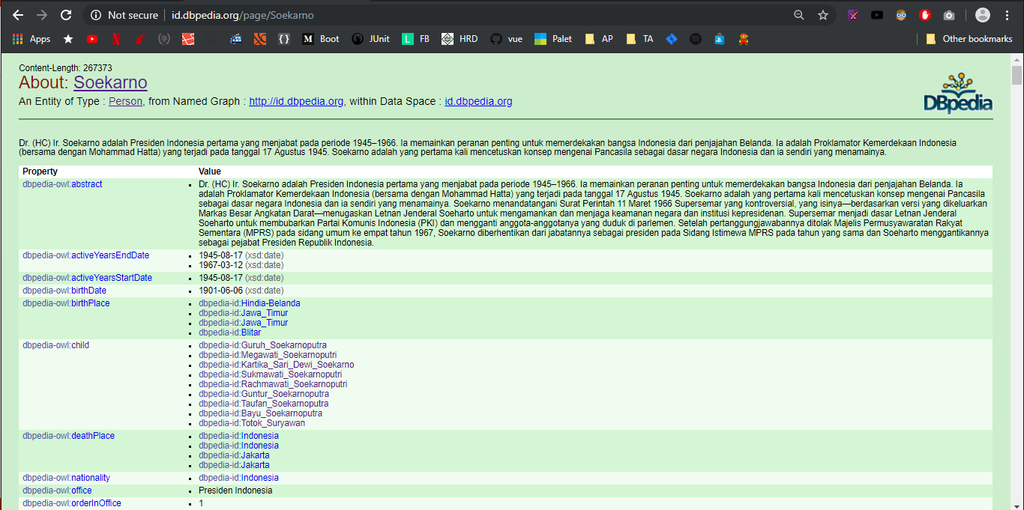
Analisis data
.RDF File
Notes:
Setiap tokoh yang digunakan sebagai dataset harus memiliki halaman dbpedia seperti berikut.
Setiap tokoh akan diambil data nama dan keluarganya, seperti anak, pasangan, dan orang tua.
Perlu diketahui juga, setiap Person datanya tidak selalu lengkap, semisal tidak memiliki property nama atau data keluarganya.
Data tokoh yang didapatkan dari halaman dbpedia didownload sebagai file .rdf lalu dimodelkan di aplikasi java yang berplugin apache jena.

Slide 9
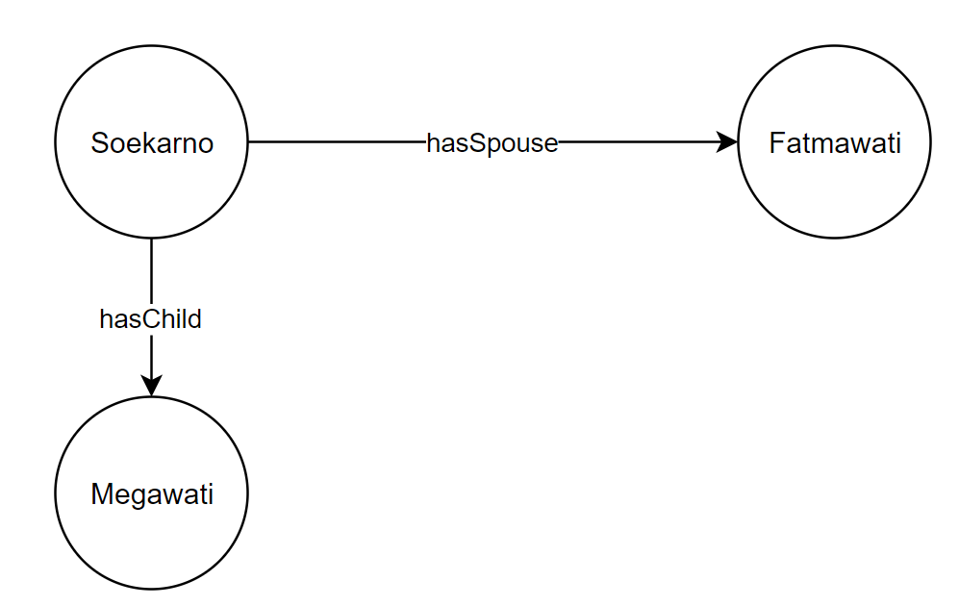
Pembuatan ontologi
Notes:
Ini adalah contoh ontology keluarga. Misalnya untuk data Soekarno, memiliki property hasSpouse Fatmawati dan memiliki property hasChild Megawati

Slide 10
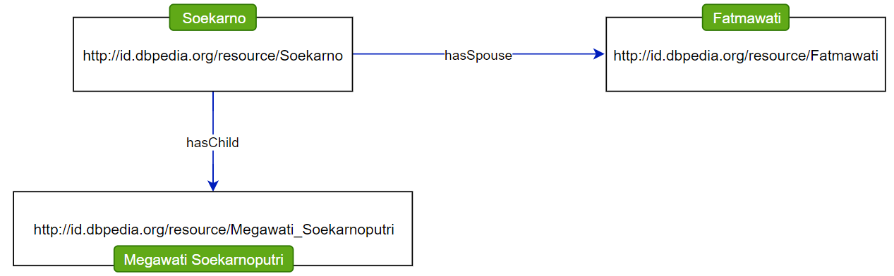


Pembuatan ontologi
Keterangan :
= Data Property
= Object Property
Notes:
Berikut adalah representasi data sederhana dari halaman DBpedia Ir Soekarno.
Perlu diketahui bahwa yang dipakai sebagai Person adalah URLnya.
Setiap URL memiliki propertynya masing2, seperti nama, jenis kelamin, dll
ada dua jenis property yaitu data property (hijau) dan obj property(biru),
Properti yang dimiliki suatu URL adalah data prop
Properti yang mendefinisikan relasi antar URL adalah obj prop

Slide 11
Data property dan object property yang digunakan
Object property | URL | Karakteristik | Deskripsi
hasChild | co-ode.org/roberts/family-tree.owl#haschild | - | ekuivalen dengan dbo:child, dbp:children, dbp:issue, dan isParentof
hasParent | co-ode.org/roberts/family-tree.owl#hasparent | - | ekuivalen dengan dbo:parent
isChildOf | co-ode.org/roberts/family-tree.owl#ischildof | - | inverse dari hasChild
isParentOf | co-ode.org/roberts/family-tree.owl#isparentof | - | ekuivalen dengan hasChild
isSpouseOf | co-ode.org/roberts/family-tree.owl#isspouseof | symmetric | ekuivalen dengan dbo:spouse
Data property | URL | Karakteristik | Keterangan
Dbp:name | dbpedia.org/property/name | - | Menerangkan data nama
hasName | co-ode.org/roberts/family-tree.owl#hasname | - | Menerangkan data nama
Label | rdfs:label | - | Menerangkan data label
Notes:
Berikut beberapa data property dan obj property yang saya gunakan untuk pembuatan ontologi. Ada di Subbab 3.3 table 3.6 dan 3.7

Slide 12
Karakteristik dan deskripsi property yang digunakan
A
isSpouseOf
B
A
isSpouseOf
B
isSpouseOf bersifat symmetric
C
hasParent
D
C
hasParent
D
hasChild
hasParent bersifat inverseOf dengan hasChild
E
Dbo:child
F
E
hasChild
F
Dbo:child bersifat equivalentTo hasChild
Notes:
Berikut penjelasan dari karakteristik property.
Yang pertama property isSpouse of berkarakteristik symmetric, artinya jika A memiliki isSpouseOf B, maka B memiliki isSpouseOf A
Lalu property hasparent yang memilki deskripsi inverseOf dengan property hasChild, artinya jika C memiliki hasParent D, maka D memiliki hasChild C
Lalu property dbo:child yang bersifat equivalentTo dengan hasChild, artinya jika E memiliki dbo:child F, maka E memiliki property hasChild F
EquivalentTo ini diperlukan karena setiap tokoh memiliki nama property anak yang berbeda2, seperti dbp:children, dbo:child, dbp:issue,
Property2 tersebut dijadikan satu yaitu hasChild
. detail bisa dilihat Ada di Subbab 2.3

Slide 13
Penggabungan model family relationship ontology dan model data dbpedia
 | <http://id.dbpedia.org/resource/Soeharto> | fam:isParentOf | <http://id.dbpedia.org/resource/Sigit_Harjojudanto>
 | <http://id.dbpedia.org/resource/Soeharto> | fam:isParentOf | <http://id.dbpedia.org/resource/Siti_Hediati_Hariyadi>
 | <http://id.dbpedia.org/resource/Soeharto> | fam:isParentOf | <http://id.dbpedia.org/resource/Siti_Hardijanti_Rukmana>
<http://id.dbpedia.org/resource/Soeharto> | fam:isParentOf | <http://id.dbpedia.org/resource/Sigit_Harjojudanto>
<http://id.dbpedia.org/resource/Soeharto> | fam:isParentOf | <http://id.dbpedia.org/resource/Siti_Hediati_Hariyadi>
<http://id.dbpedia.org/resource/Soeharto> | fam:isParentOf | <http://id.dbpedia.org/resource/Siti_Hardijanti_Rukmana>
<http://dbpedia.org/ontology/parent> | <http://www.w3.org/2002/07/owl#equivalentProperty> | fam:hasParent
fam:hasParent | rdfs:domain | <http://dbpedia.org/ontology/Person>
fam:hasParent | <http://www.w3.org/2002/07/owl#inverseOf> | fam:isParentOf
 | <http://dbpedia.org/ontology/parent> | <http://www.w3.org/2002/07/owl#equivalentProperty> | fam:hasParent
 | fam:hasParent | rdfs:domain | <http://dbpedia.org/ontology/Person>
 | fam:hasParent | <http://www.w3.org/2002/07/owl#inverseOf> | fam:isParentOf
k
Notes:
Bab 3.4 Penggabungan model data dbpedia (yang atas) dan model family relationship ontology yang berisi aturan2 data property dan object property (yang bawah)
Kedua data berbentuk rdf bisa digabungkan melalui aplikasi Java yang memiliki plugin Apache Jena
prosesnya hanya menggabungkan statemen triples saja.

Slide 14
Reasoning menggunakan pellet reasoner
isSpouseOf
A
isSpouseOf
B
A
B
isSpouseOf
isSpouseOf bersifat symmetric
hasParent
C
hasParent
D
C
D
hasChild
hasParent bersifat inverse dari hasChild
Notes:
Bab 3.5 Reasoning adalah suatu proses yang dapat menghasilkan kesimpulan logis dari sebuah data berdasarkan aturan-aturan tertentu.
Dalam konteks tugas akhir ini, Data adalah data keluarga tokoh sejarah Indonesia, dan aturan tersebut adalah karakteristik dan deskripsi data property dan object property.
Contohnya adalah seperti bagan diatas.
Ada statemen A isSpouseOf B, isSpouseOf bersifat symmetric
Untuk mendapatkan fakta bahwa B isSpouseOf A, maka harus melewati proses reasoning dulu
Ada statemen C hasParent D, hasParent bersifat inverseOf hasChild
Untuk mendapatkan fakta D hasChild C maka harus melewati proses reasoning juga.

Slide 15
PENDAHULUAN
METODOLOGI
PERANCANGAN & IMPLEMENTASI
UJI COBA
KESIMPULAN & SARAN

Slide 16
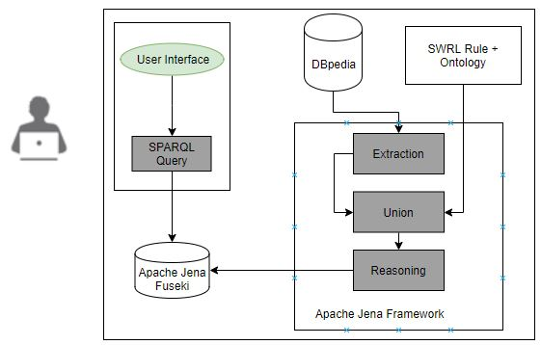
Arsitektur sistem
Notes:
Arsitektur system yang digunakan adalah seperti gambar berikut.
Ada dua program yang digunakan, yaitu Program Java yang menerapkan Apache Jena untuk proses ekstraksi data dan pengolahan data,
serta Program Web berbasis PHP untuk mengambil data dari basis data Apache Jena fuseki dan menampilkannya sebagai pohon keluarga.
Bab 4

Slide 17
Implementasi program ekstraksi (java)
Unduh file RDF tokoh DBpedia
Pemodelan file RDF tokoh
Penggabungan model tokoh dengan Family Relationship Ontology
Reasoning
Mencetak model hasil reasoning

Slide 18
Implementasi program visualisasi (php)
Unggah data hasil reasoning ke Apache Jena Fuseki
SPARQL Query
Visualisasi struktur pohon keluarga
Notes:
Pertama-tama uggah data hasil reasoning ke basis data apache jena fuseki
Lalu implementasi sparql query untuk mengambil data nama dan relasi dari apache jena fuseki
Lalu menampilkan struktur pohon keluarga person yang dipilih

Slide 19
Implementasi visualisasi pohon keluarga
a
Subject
Spouse
a
<a>Subject</a>
<a>Spouse</a>
<ul>
<li><a>Child1</a></li>
<li><a>Child2</a></li>
<li><a>Child3</a></li>
</ul>
ul
li
li
li
Child1
Child2
Child3
a
a
a
Notes:
Visualisasi pohon keluarga adalah sebagai berikut, saya menggunakan HTML dan CSS untuk mengatur skema pohon keluarga yang berbentuk tree view.
Kelas A adalah nama individu dan CSS nya akan membuat border persegi
Kelas UL adalah garis keturunan
Kelas LI adalah garis kesaudaraan

Slide 20
PENDAHULUAN
METODOLOGI
PERANCANGAN & IMPLEMENTASI
UJI COBA
KESIMPULAN & SARAN

Slide 21
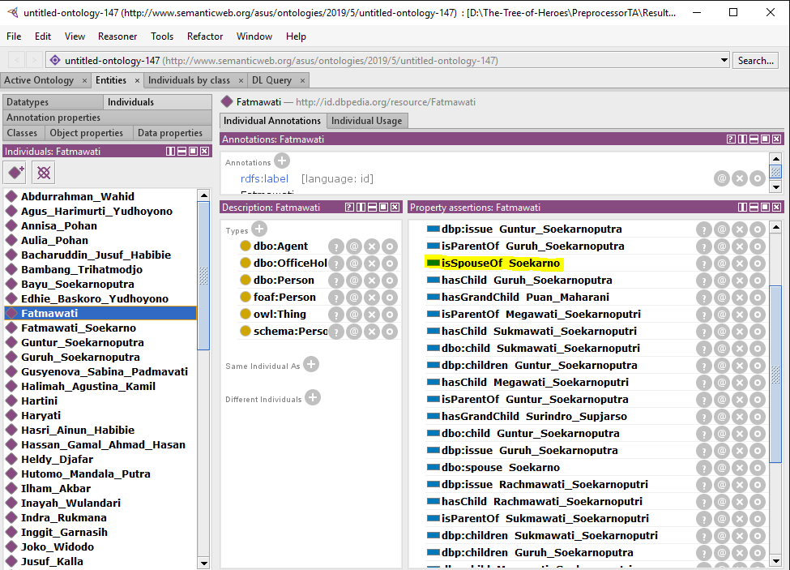
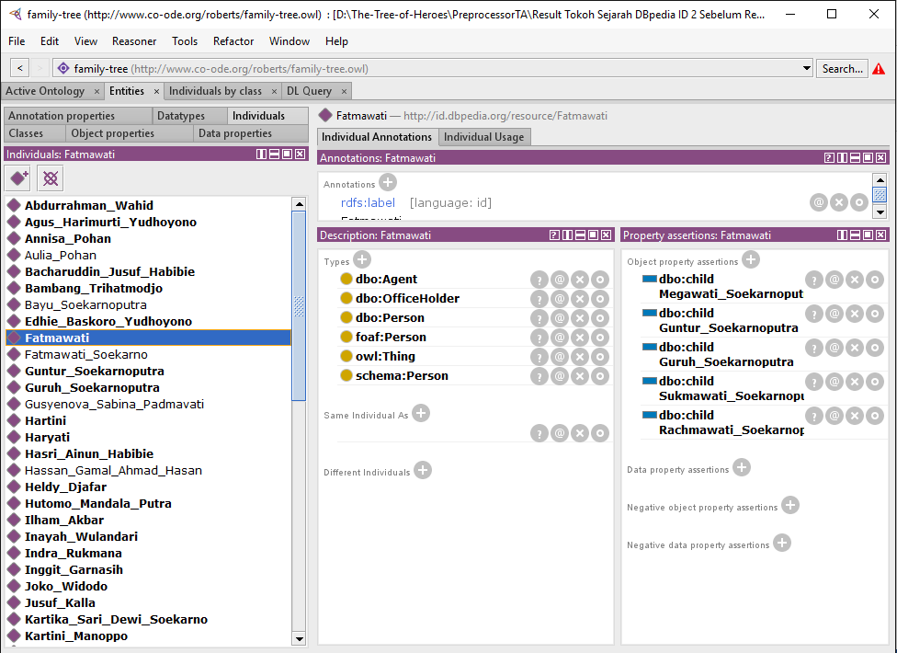
Reasoning property isspouseof (symmetric)
Sebelum reasoning
Sesudah reasoning
Notes:
Berikut hasil uji coba reasoning pada individu Fatmawati,
Sebelumnya belum memiliki property spouse Soekarno
Setelah proses reasoning, diperoleh fakta baru yaitu Fatmawati memiliki spouse Soekarno

Slide 22
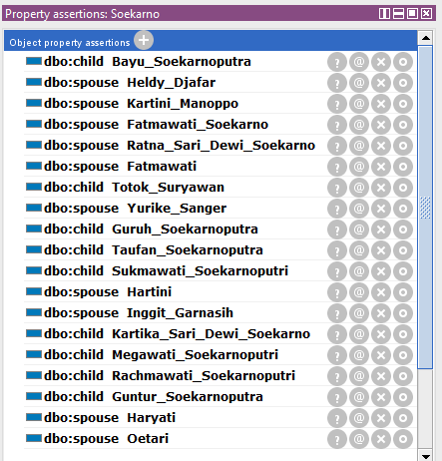
Reasoning property isspouseof (symmetric)
Sebelum reasoning
Sesudah reasoning
Notes:
Hal ini dikarenakan individu Soekarno yang memiliki property isSpouseOf Fatmawati

Slide 23
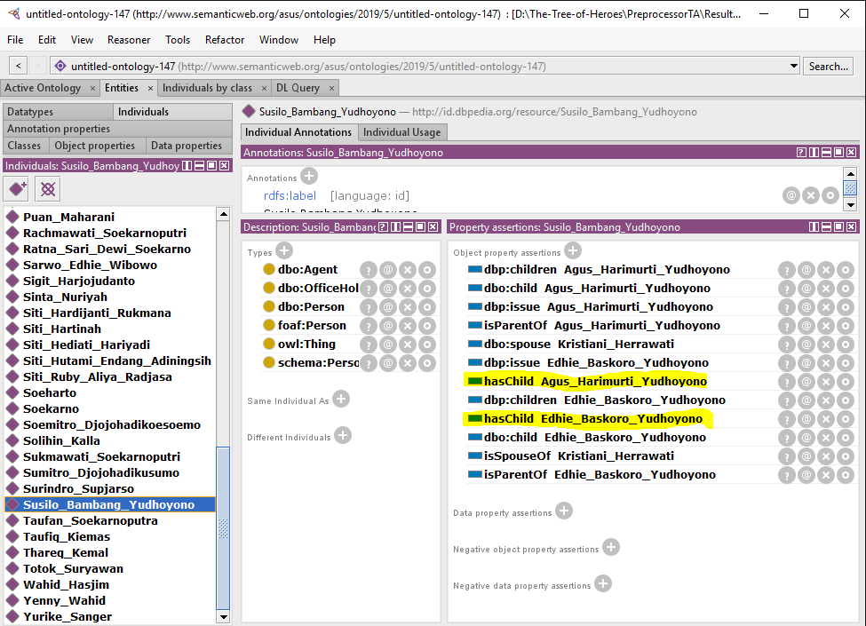
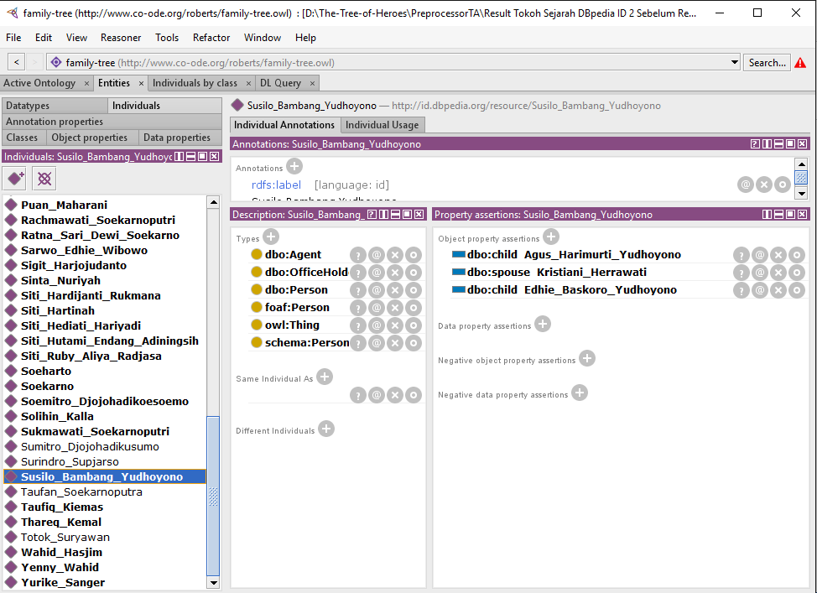
Reasoning property haschild (equivalent to)
Sebelum reasoning
Sesudah reasoning
Notes:
Berikut hasil uji coba reasoning pada individu SBY,
Sebelumnya memiliki property child Agus Harimurti dan Edhie Baskoro
Setelah proses reasoning, tidak didapatkan fakta baru,
Hanya saja terjadi generalisasi, yaitu SBY hasChild Agus Harimurti dan Edhie Baskoro

Slide 24
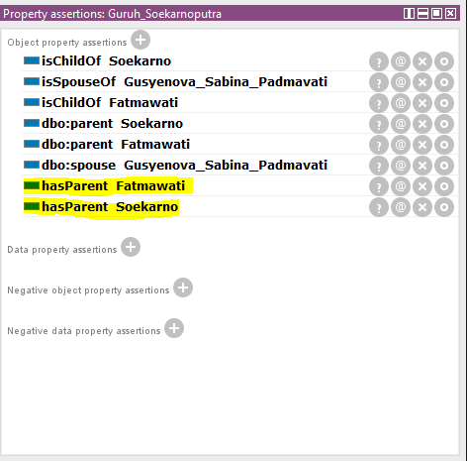
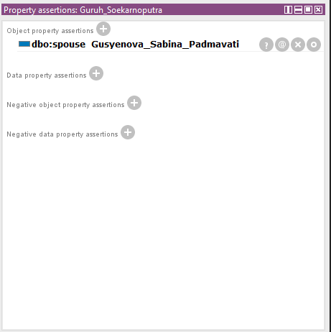
Reasoning property hasparent (inverse of hasChild)
Sebelum reasoning
Sesudah reasoning
Notes:
Berikut hasil uji coba reasoning pada individu Guruh Soekarno,
Sebelumnya belum memiliki property parent
Setelah proses reasoning, diperoleh fakta baru yaitu Guruh hasParent Fatmawati dan Soekarno

Slide 25
Reasoning property hasparent (inverse of hasChild)
Sebelum reasoning
Sesudah reasoning
Notes:
Hal ini disebabkan karena individu Soekarno memiliki property dbo:child Guruh

Slide 26
Reasoning property hasparent (inverse of hasChild)
Sebelum reasoning
Sesudah reasoning
Notes:
Dan individu Fatmawati juga memiliki property dbo:child Guruh

Slide 27
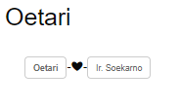
Visualisasi 1 (kasus tidak memiliki anak)

Slide 28
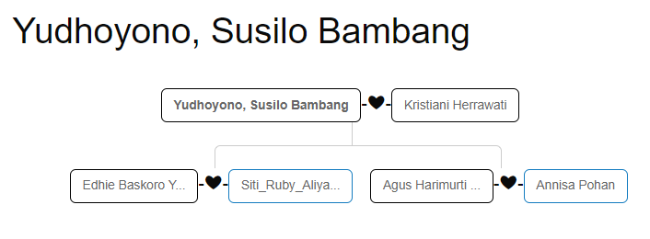
Visualisasi 2 (kasus memiliki anak)

Slide 29
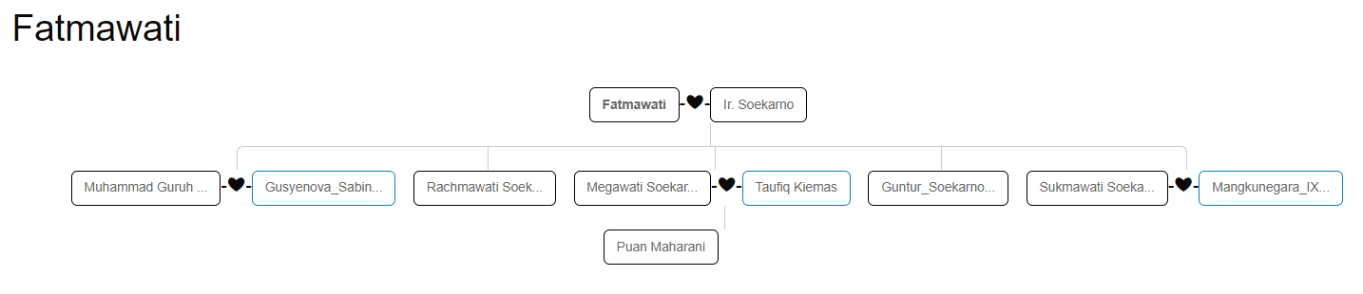
Visualisasi 3 (kasus memiliki cucu)

Slide 30
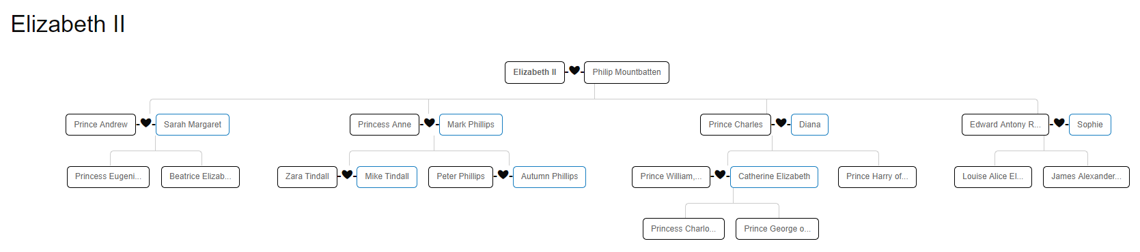
Visualisasi 4 (kasus memiliki cicit)

Slide 31
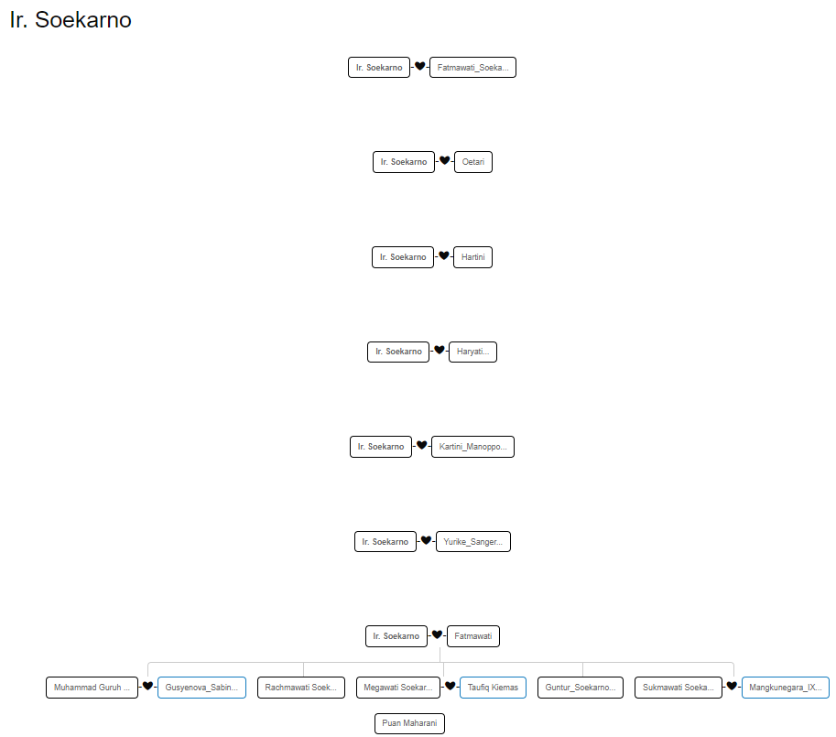
Visualisasi 5 (kasus memiliki pasangan lebih dari satu)
Notes:
Disini terlihat ada dua individu Fatmawati,
hal ini disebabkan karena terdapat dua URL fatmawati dan fatmawati_soekarno di dbpedia
Seperti yang dijelaskan di batasan masalah, system saya bergantung pada data dbpedia
Dan tidak bisa menyamakan individu yang memiliki URL lebih dari satu

Slide 32
Notes:
Disini terlihat ada dua individu Fatmawati,
hal ini disebabkan karena terdapat dua URL fatmawati dan fatmawati_soekarno di dbpedia
Seperti yang dijelaskan di batasan masalah, system saya bergantung pada data dbpedia
Dan tidak bisa menyamakan individu yang memiliki URL lebih dari satu

Slide 33
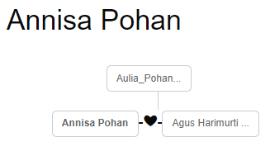
Visualisasi 6 (kasus memiliki relasi yang tidak memiliki properti nama)
Notes:
Berikut yang ditampilkan bukan property nama atau label,
Akan tetapi bagian dari string URLnya.

Slide 34
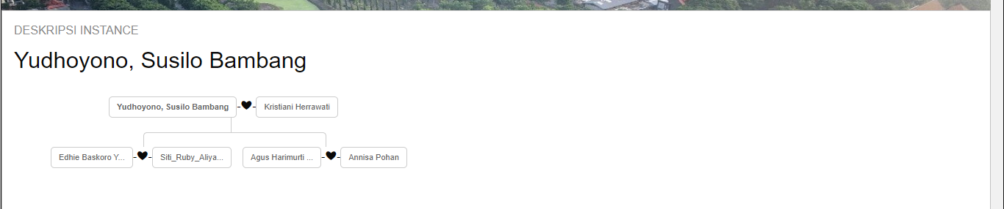
Visualisasi 7 hasChildINlaw
Visualisasi hasChildInlaw, hasSibling, hasGrandchild, dll

Slide 35
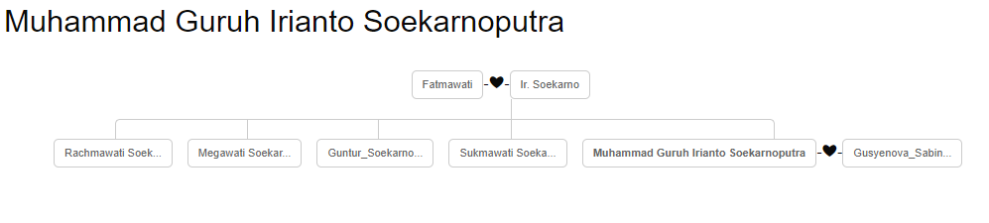
Visualisasi 8 hassibling
Visualisasi hasChildInlaw, hasSibling, hasGrandchild, dll

Slide 36
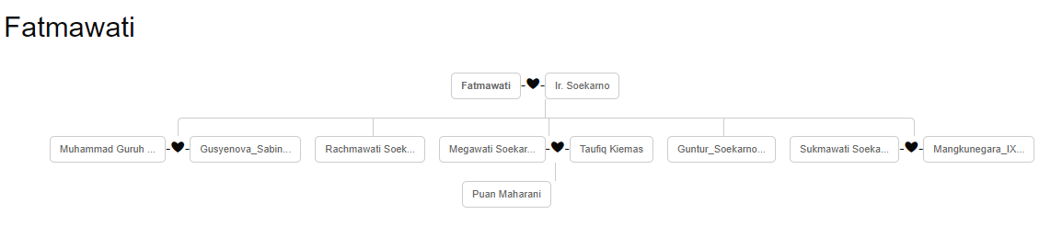
Visualisasi 9 hasgrandchild

Slide 37
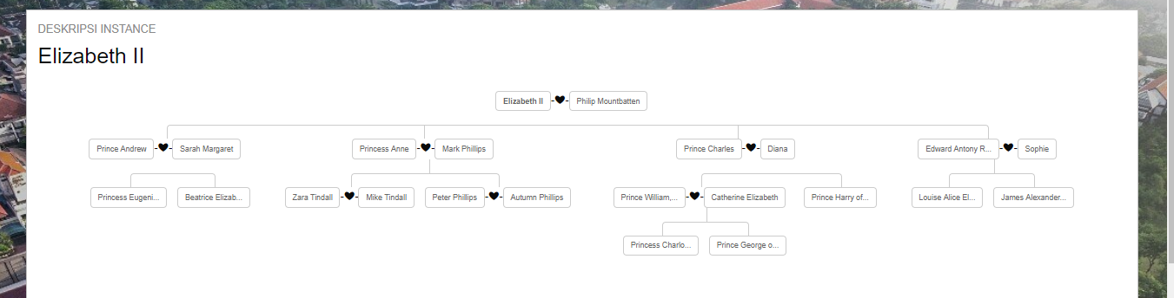
Visualisasi 10 hasgrandchildinlaw

Slide 38
Visualisasi 11 hasgreatgrandchild

Slide 39
PENDAHULUAN
METODOLOGI
PERANCANGAN & IMPLEMENTASI
UJI COBA
KESIMPULAN & SARAN

Slide 40
Kesimpulan
Data properti yang dimiliki oleh Family Relationship Ontology dapat digunakan pada domain tokoh sejarah Indonesia.
Studi kasus visualisasi pohon keluarga tokoh sejarah Indonesia mampu dimodelkan dan digabungkan dengan model ontologi lokal yang memuat object property yang berguna dalam proses reasoning ini dengan Apache Jena serta bisa melakukan proses reasoning dengan Pellet Reasoner.
Aplikasi untuk visualisasi pohon keluarga tokoh sejarah Indonesia dapat dikembangkan dengan library SPARQL Lib yang mampu menghubungkan basis data Apache Jena Fuseki dengan perangkat lunak yang menggunakan bahasa pemrograman PHP.

Slide 41
saran
Penggunaan perangkat uji coba dengan spesifikasi kapasitas memori yang lebih besar agar waktu yang dibutuhkan untuk proses export inferenced axiom lebih cepat.
Penambahan visualisasi generasi pendahulu dan penerus.
Fitur penambahan data secara dinamis.

Slide 42
TERIma kasih

